Slide 1
Media Mengajar
Buku Pendamping
Teks
Matematika
untuk SD/MI Kelas V
HENI NURHAENI, M,Pd

Slide 2
Bab 3
Denah dan Skala

Slide 3
Materi Inti 1: Denah dan Arah Mata Angin
Denah atau peta merupakan gambaran yang menunjukkan keadaaan suatu tempat atau wilayah tertentu pada bidang datar.
Denah atau peta sering kita lihat pada:
Tempat wisata
Undangan pernikahan
Sekolah

Slide 4
Materi Inti 1: Denah dan Arah Mata Angin
Kita harus memahami arah mata angin untuk dapat membaca letak suatu tempat pada denah atau peta.
Perhatikan arah mata angin berikut!
Berdasarkan gambar disamping,dapat dilihat bahwa antara dua arah mata angin membentuk sudut dengan besar tertentu:
Antara arah utara dan timur membentuk sudut 90$°$
Antar arah timur laut dan timur membentuk sudut 45$°$
Antara arah Timur dan Barat membentuk sudut 180 $°$
Antara barat laut dan tenggara membentuk sudut 180 $°$

Slide 5
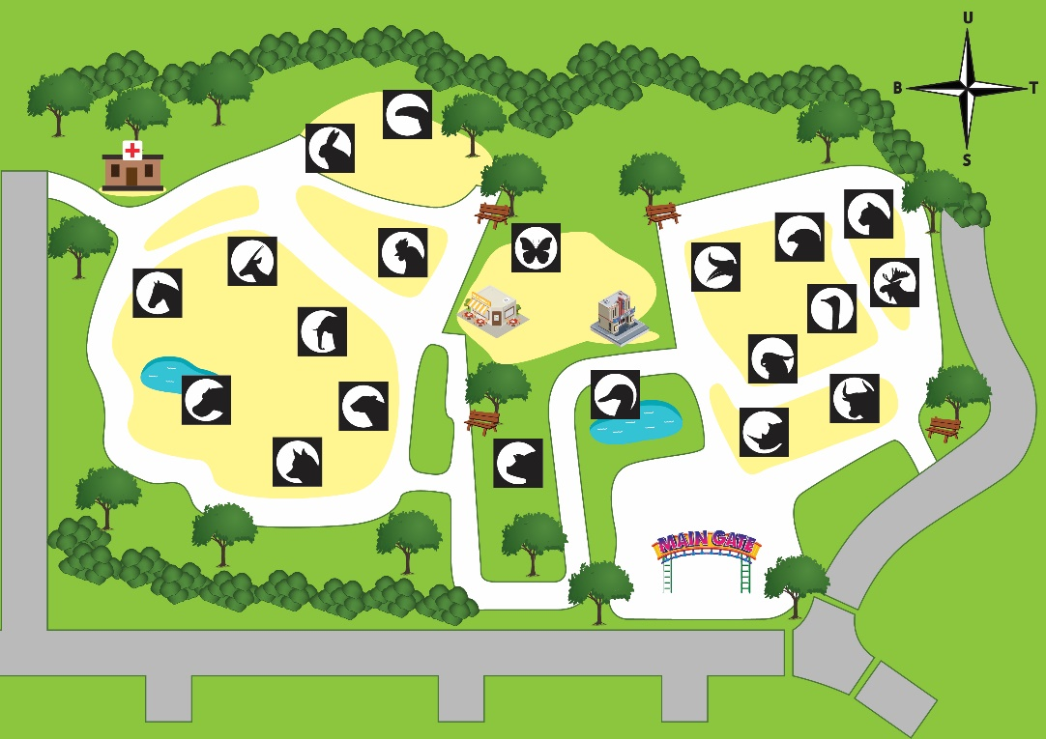
Materi Inti 1: Denah dan Arah Mata Angin
Perhatikan contoh denah kebun binatang berikut!

Slide 6
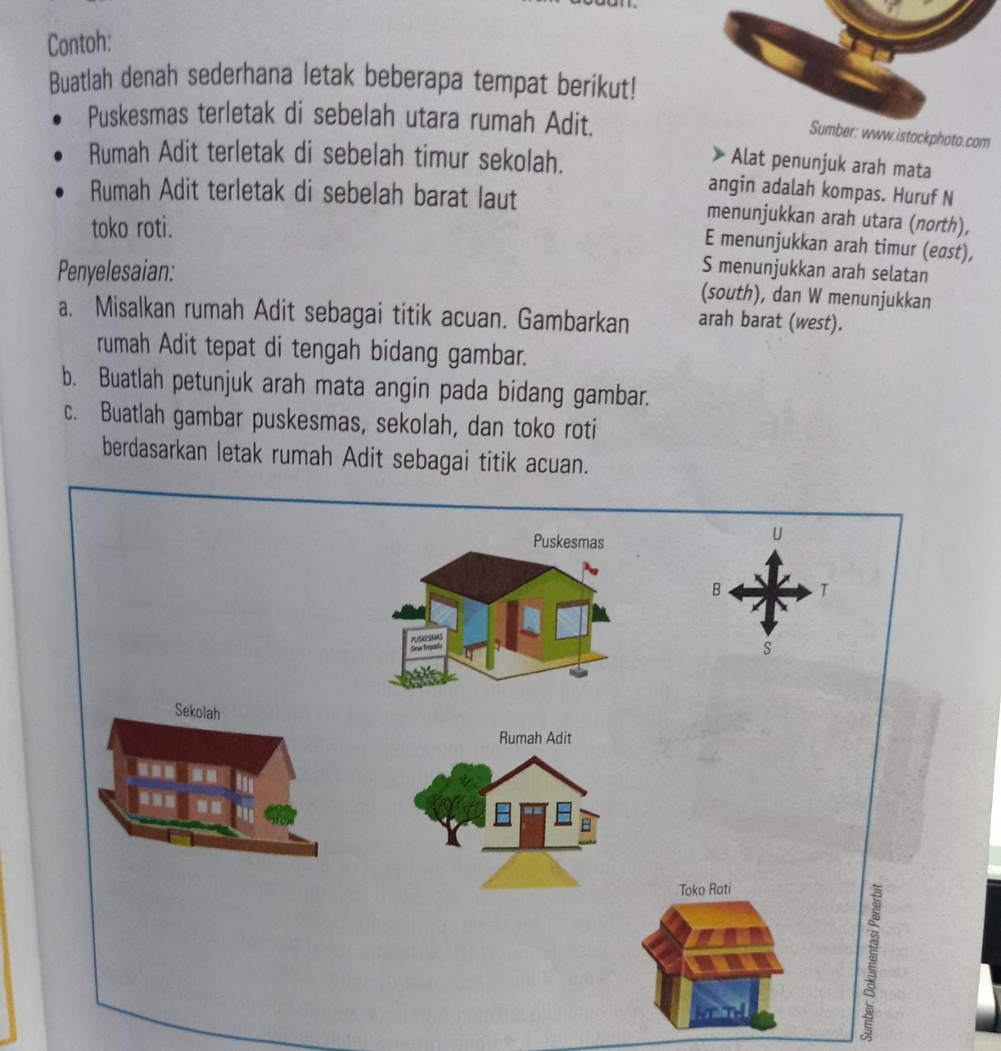
2. Menggambar Denah Letak Benda
Untuk menggambar denah letak benda atau rumah perhatikan hal-hal berikut :
Tentukan salah satu benda sebagai titik acuan
Tentukan arah mata angin pada bidang datar
Gambar letak titik benda yang dimaksud dari titik acuan

Slide 7
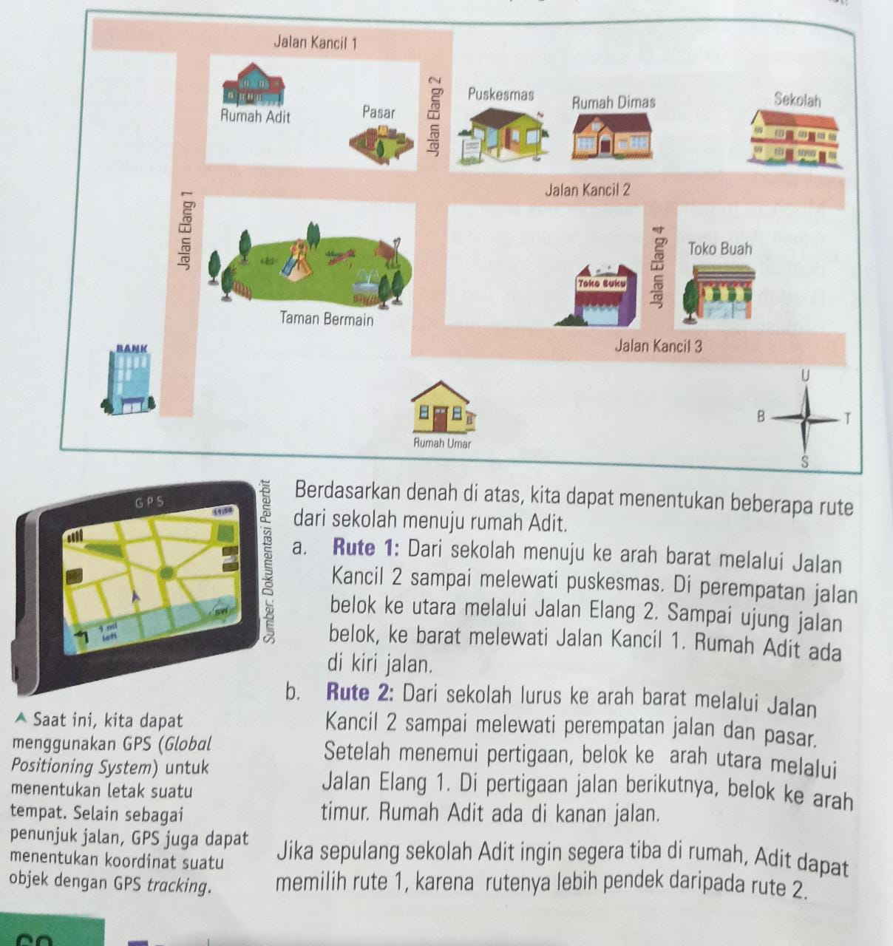
3. Menentukan Rute Perjalanan
Rute perjalanan adalah arah jalan yang dilalui seseorang saat menuju ke tempat tertentu
Rute perjalanan dari satu tempat ke tempat lainnya dapat di jelaskan dengan petunjuk arah mata angin.
Untuk menuju ke suatu tempat,kadang tersedia lebih dari satu rute yang dapat dilalui.Jadi jika ingin cepat sampai tujuan,kita dapat memilih rute yang terpendek.

Slide 8
Materi Inti 2: Posisi Benda dan Titik pada Bidang Koordinat
Letak suatu tempat atau benda dapat digambarkan dalam petak-petak yang tersusun dalam baris dan kolom yang disebut bidang koordinat.
Perhatikan contoh berikut!

Slide 9
Berdasarkan gambar,kita dapat mengetahui berbagai informasi berikut.
Balai kota terletak di koordinat (B,4).
Rumah Ani terletak di koordinat (C,1).
Kantor polisi terletak di koordinat (B,2).
Rumah Dodi terletak di koordinat (H,4).
SD Tunas Bangsa terletak di koordinat (G,3).

Slide 10
Perhatikan contoh berikut!
Letak suatu benda atau titik juga dapat digambarkan pada koordinat Cartesius.
Penulisannya menggunakan pasangan terurut (x,y) di mana x merupakan sumbu mendatar (absis) dan y merupakan sumbu tegak (ordinat).
Pada gambar, koordinat titik A(-3,-3), B(-2,1), dan C(2,2).

Slide 11
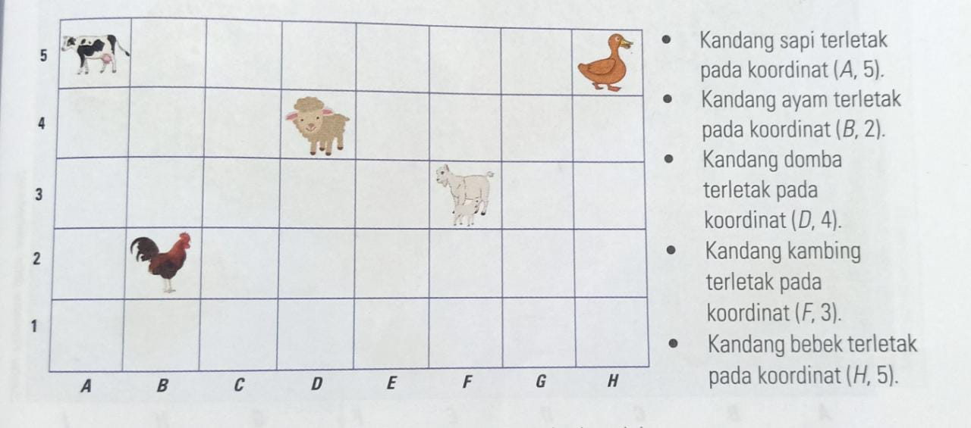
Menentukan Letak suatu Tempat atau Benda pada Bidang Koordinat
Bidang koordinat adalah petak-petak yang tersusun dalam baris dan kolom
Perhatikan bidang koordinat berikut :
Untuk lebih memudahkan menemukan letak suatu tempat atau benda digambarkan dalam bidang koordinat.

Slide 12
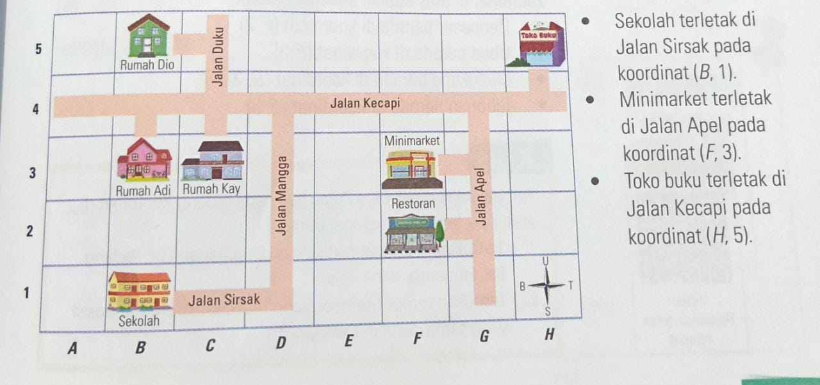
Letak suatu tempat pada denah, juga dapat digambarkan dalam bidang koordinat.
Perhatikan denah berikut !

Slide 13
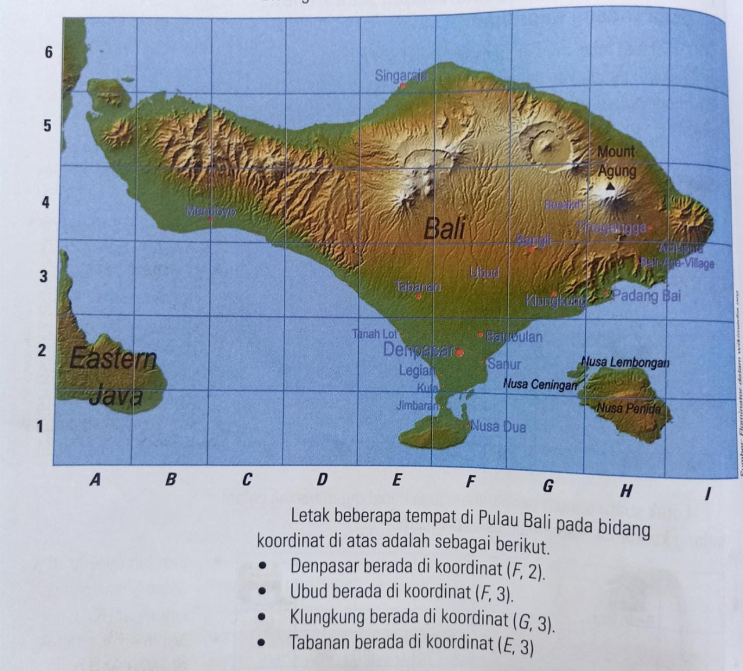
Letak sebuah tempat pada peta,juga dapat digambarkan dalam bidang koordinat.Perhatikan peta pulau Bali pada bidang koordinat berikut !

Slide 14
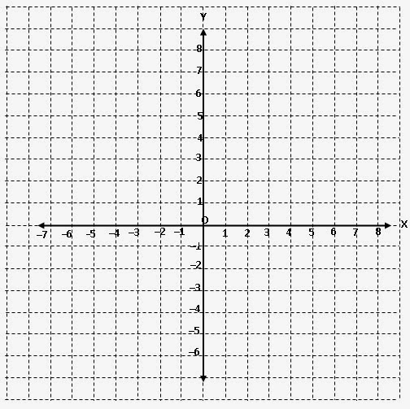
Letak Titik dan Bangun Datar pada Bidang Koordinat
Letak sebuah titik juga dapat digambarkan pada bidang koordinat,yaitu menggunakan pasangan terurut (x,y).
Dimana x merupakan sumbu mendatar (absis) dan y merupakan sumbu tegak (ordinat)
Contoh :
Gambarkan Koordinat titik
A (4,2),B (-5,0),
C (-2,-3), D (6,-2)

Slide 15
Sebuah bangun datar juga dapat digambarkan pada bidang koordinat.
Untuk menggambarkan bangun datar pada bidang koordinat,terlebih dahulu tentukan titik-titik sudut pada bangun tersebut.Setelah itu, hubungkan titik-titik sudut tersebut hingga membentuk suatu bangun datar.
Contoh :
Diketahui koordinat titik A (4,3), B (-2,1), C (-2,-3) dan D (4,-3)
Apabila Koordinat bangun A,B,C,D dihubungkan, bangun apakah yang akan terbentuk ?

Slide 16
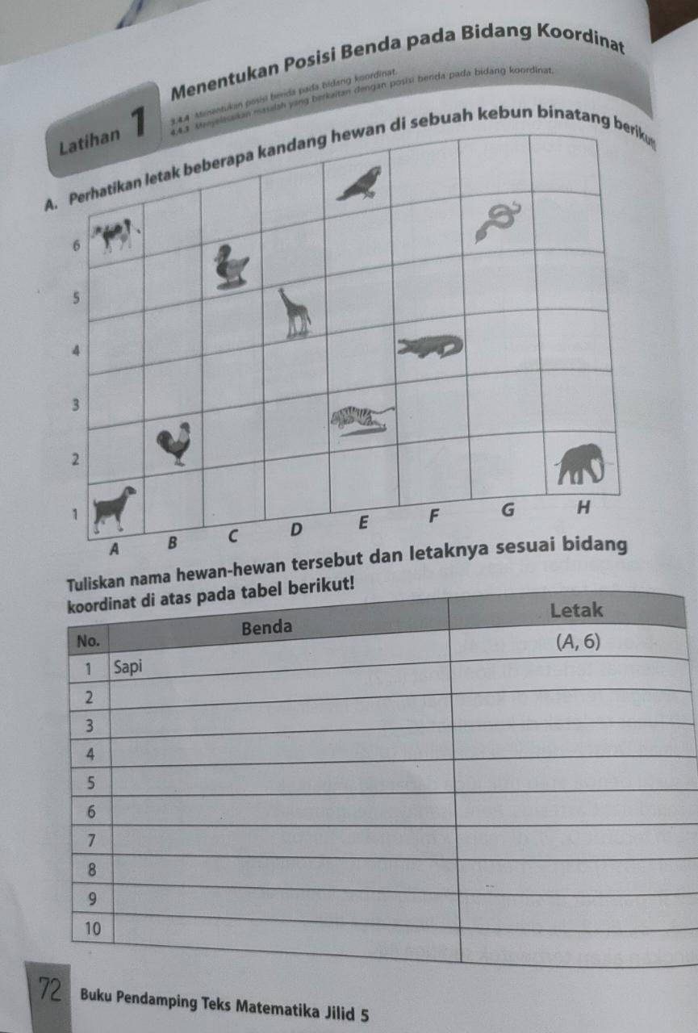
Latihan hal 72-78

Slide 17
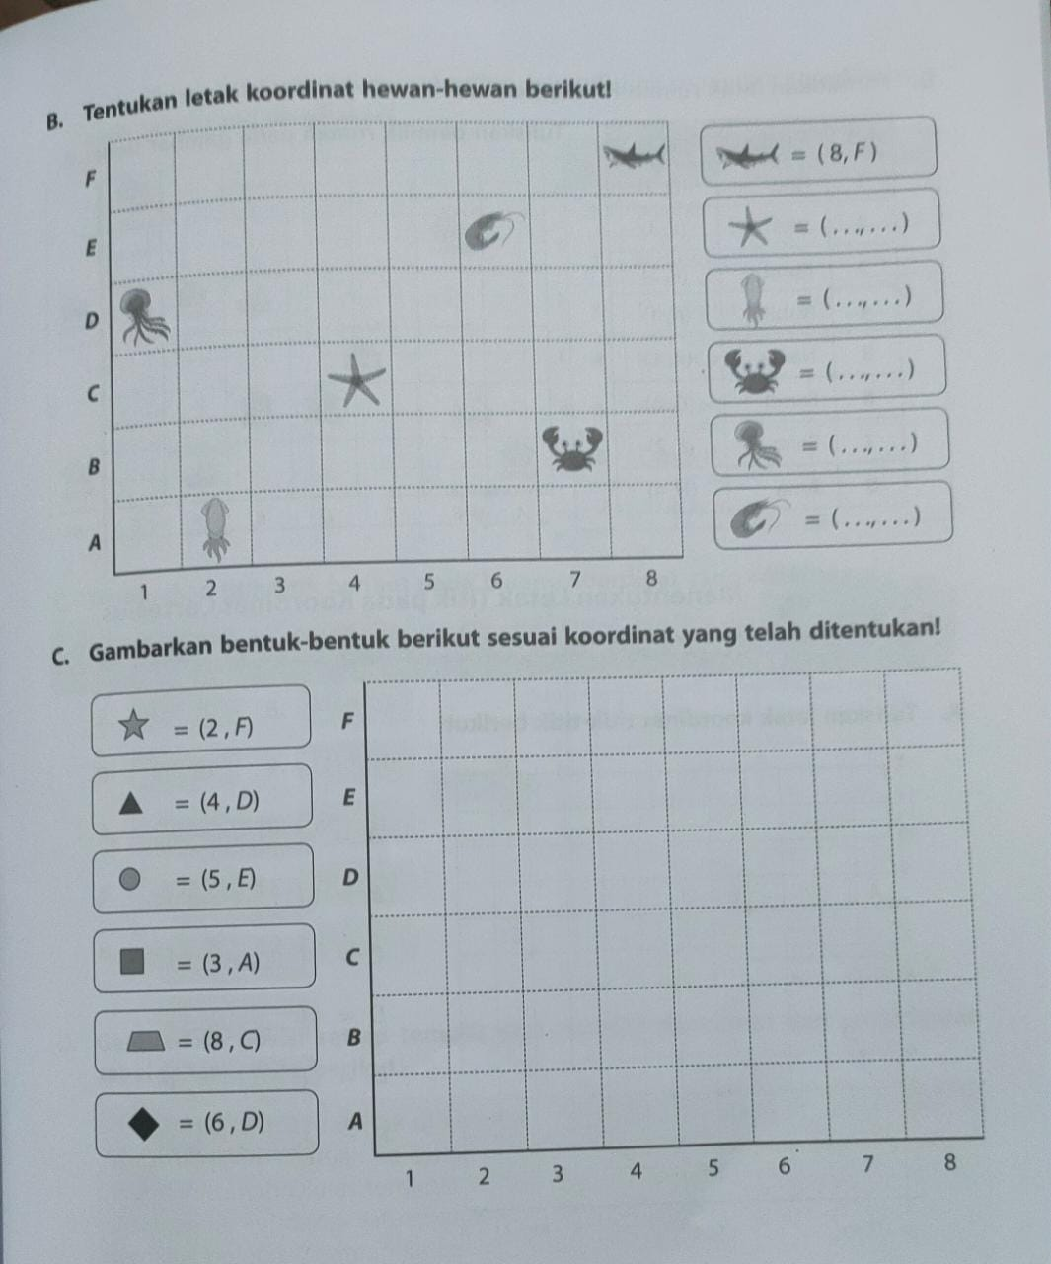

Slide 18
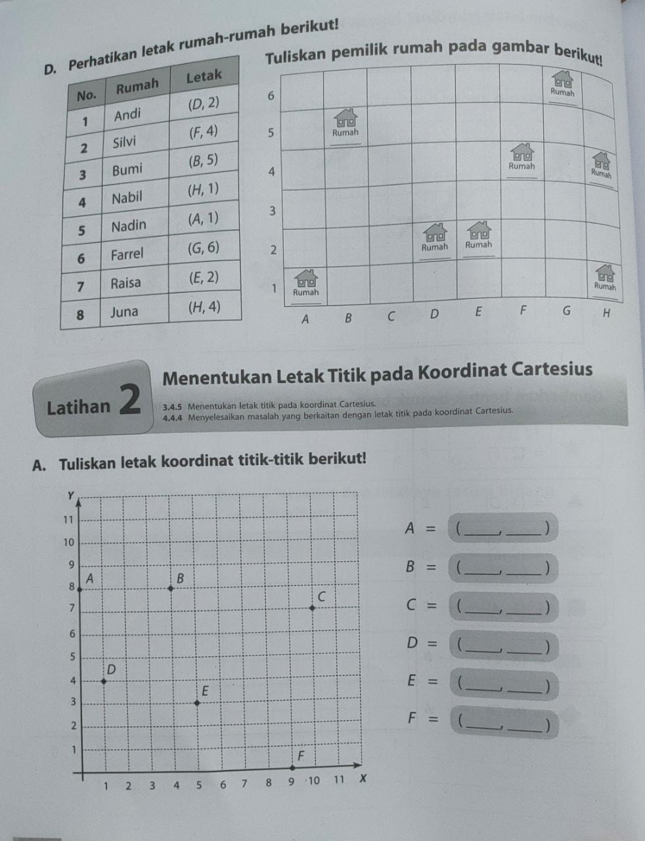

Slide 19
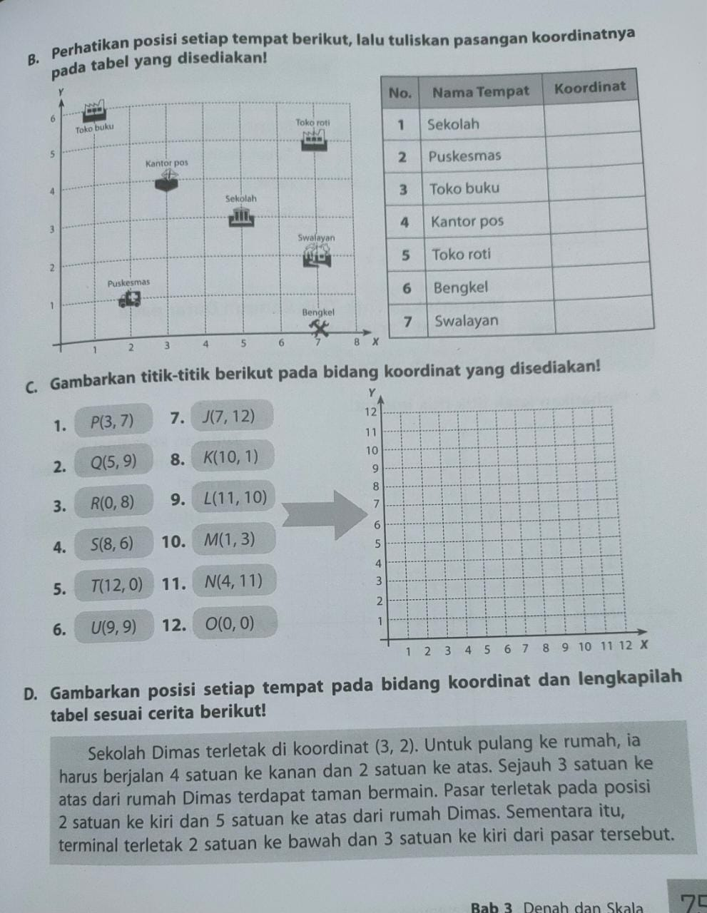

Slide 20
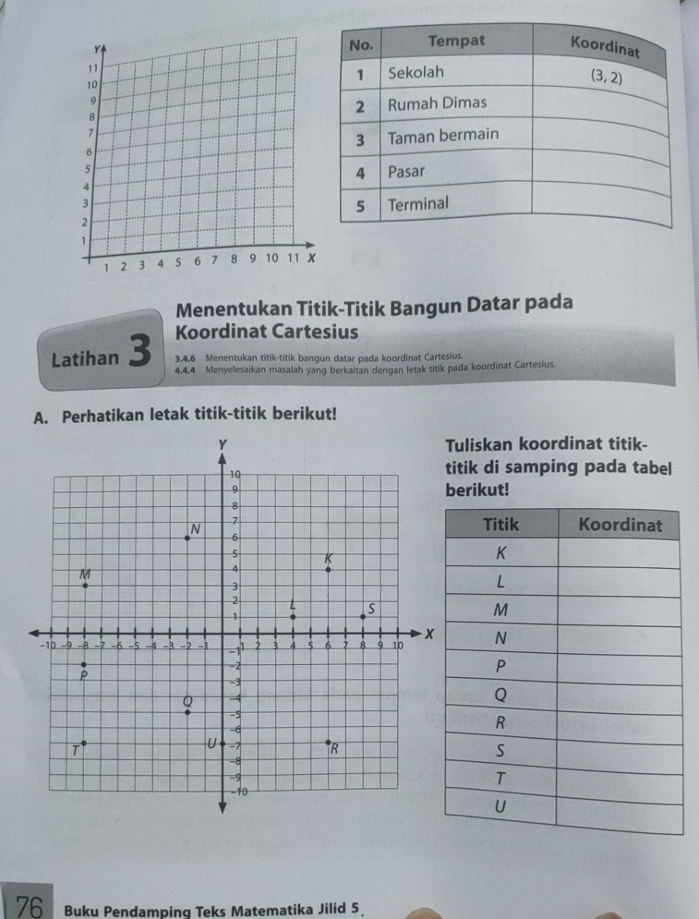

Slide 21
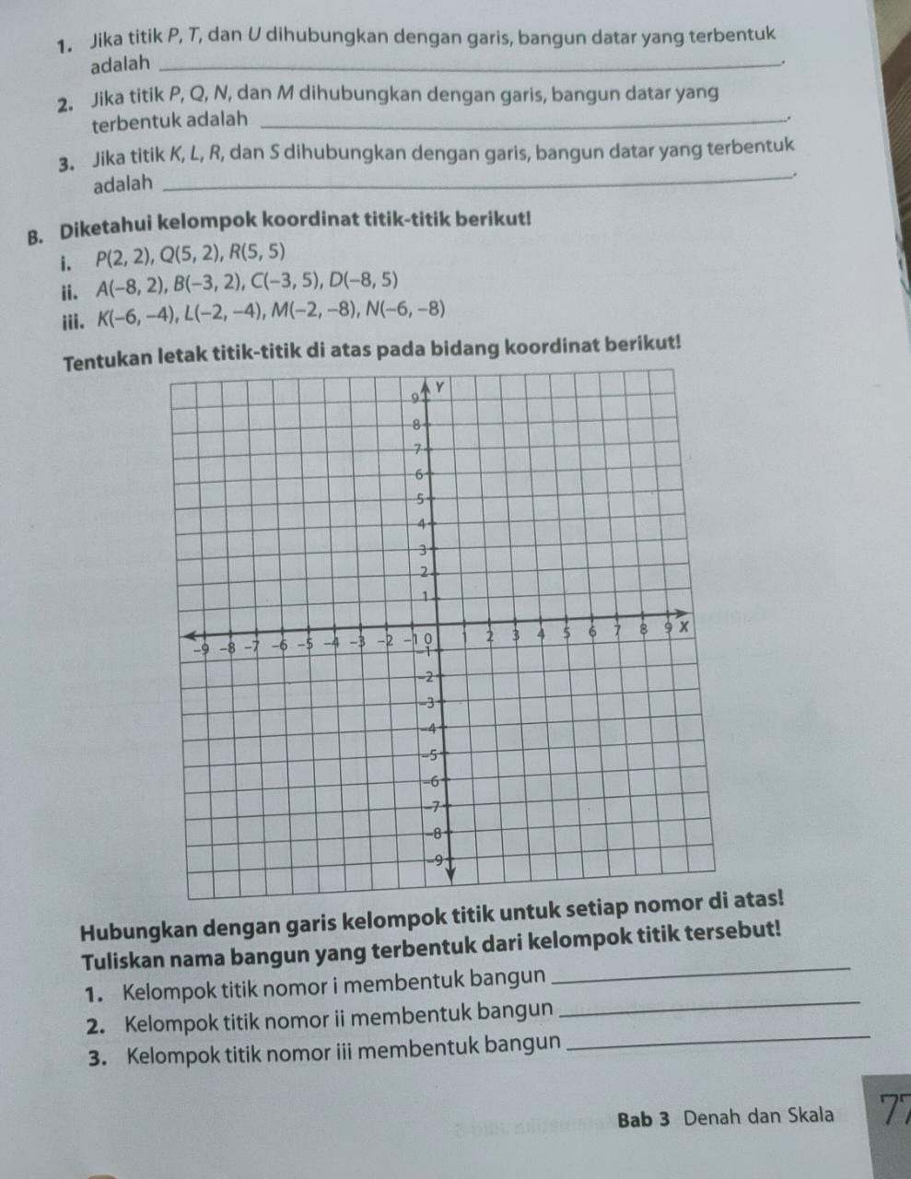

Slide 22
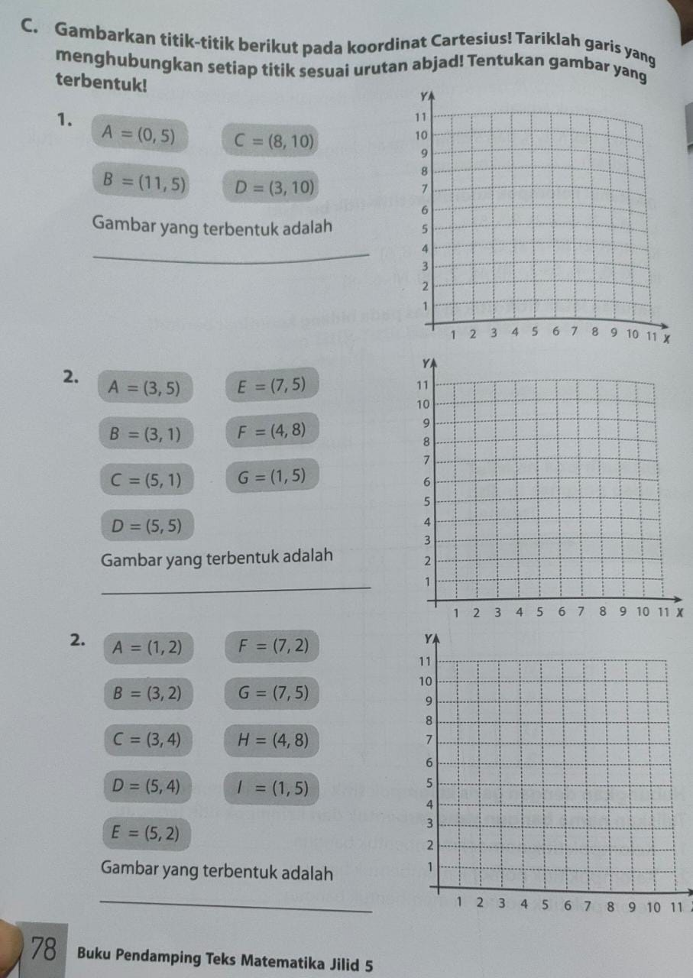

Slide 23
SELAMAT BELAJAR DAN TETAP SEMANGAT
HENI NURHAENI, M,Pd

